Slide 1

Esercizio: creare un
layout responsive

Slide 2
Esercizio Creare un layout responsive
L'esercizio mira a rendere responsive il file "articolo.html" già creato in precedenti esercitazioni.
A gusto e sensibilità dello sviluppatore dovranno essere aggiunte delle media queries per migliorare la fruizione del layout su schermi medi e grandi, adattando i contenuti in base a ciò che si vedrà.
Si consiglia di partire dal viewport minimo di 320px e, allargando manualmente lo schermo nell'anteprima responsive di DevTools, verificare i potenziali breakpoint.
Si suggerisce di valutare:
Grandezze e spaziature dei testi
Margin e padding dei macro contenitori
Formattazione della tabella e del form
Valutazione globale della pagina su schermi grandi (da 1200px in su)
Inoltre andrà inserita una media query per la stampa, in modo da ottenere un risultato simile al file «print.pdf» e all’anteprima qui di seguito:
Notes:
Ogni organizzazione è dotata di un sistema informativo, che organizza e gestisce le informazioni necessarie per perseguire gli scopi dell'organizzazione stessa.
Il SISTEMA INFORMATIVO è costituito dall'insieme delle informazioni utilizzate, prodotte e trasformate da un'azienda durante l'esecuzione dei processi aziendali, dalle modalità in cui esse sono gestite e dalle risorse sia umane sia tecnologiche coinvolte.
L'esistenza del sistema informativo è in parte indipendente dalla sua automatizzazione.
A sostegno di questa affermazione possiamo ricordare che i sistemi informativi esistono da molto prima dell'invenzione e della diffusione dei calcolatori elettronici; per esempio, gli archivi delle banche o dei servizi anagrafici
sono istituiti da vari secoli. Per indicare la porzione automatizzata del sistema informativo viene di solito utilizzato il termine sistema informatico. La diffusione capillare dell'informatica a quasi tutte le attività umane, che ha caratterizzato gli ultimi vent'anni, fa sì che gran parte dei sistemi informativi siano anche, in buona misura, sistemi informatici.

Slide 3
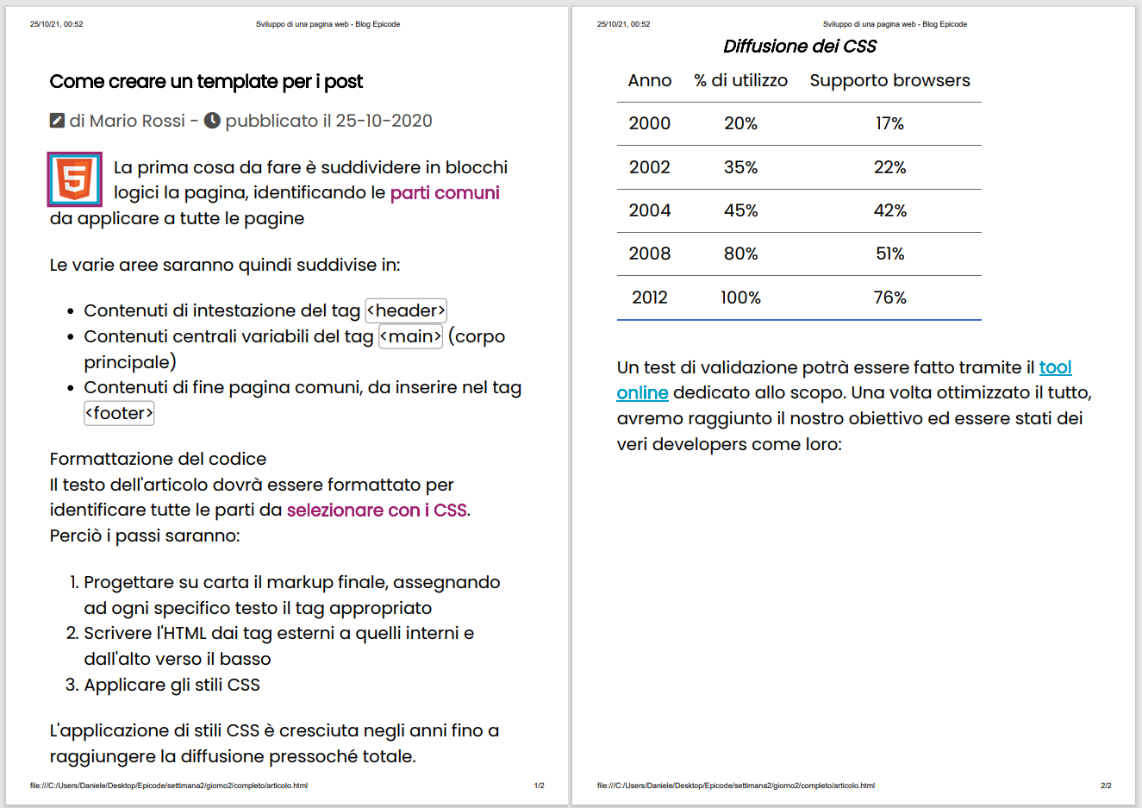
Esercizio Creare un layout responsive
Notes:
Ogni organizzazione è dotata di un sistema informativo, che organizza e gestisce le informazioni necessarie per perseguire gli scopi dell'organizzazione stessa.
Il SISTEMA INFORMATIVO è costituito dall'insieme delle informazioni utilizzate, prodotte e trasformate da un'azienda durante l'esecuzione dei processi aziendali, dalle modalità in cui esse sono gestite e dalle risorse sia umane sia tecnologiche coinvolte.
L'esistenza del sistema informativo è in parte indipendente dalla sua automatizzazione.
A sostegno di questa affermazione possiamo ricordare che i sistemi informativi esistono da molto prima dell'invenzione e della diffusione dei calcolatori elettronici; per esempio, gli archivi delle banche o dei servizi anagrafici
sono istituiti da vari secoli. Per indicare la porzione automatizzata del sistema informativo viene di solito utilizzato il termine sistema informatico. La diffusione capillare dell'informatica a quasi tutte le attività umane, che ha caratterizzato gli ultimi vent'anni, fa sì che gran parte dei sistemi informativi siano anche, in buona misura, sistemi informatici.

Slide 4


Grazie.
Epicode School
Via Baccio Baldini, 12
00146 - Roma
ammissioni@epicode.school

